Slide 1



Môn Toán lớp 3
BÀI 76: ÔN TẬP CÁC SỐ
TRONG PHẠM VI 10 000, 100 000 (Tiết 2)

Slide 2
Thứ sáu ngày 03 tháng 5 năm 2024
TOÁN
BÀI 76: ÔN TẬP CÁC SỐ TRONG PHẠM VI 10 000, 100 000 (Tiết 2)
1
Dưới đây là số khẩu trang của bốn công ty may được trong một ngày:
- Công ty Hồng Hà 42 000 cái -Công ty Hòa Bình 37 000 cái
- Công ty Cửu Long 28 000 cái - Công ty Thăng Long 50 000 cái
a) Trong một ngày công ty nào may được nhiều khẩu trang nhất, công ty nào may được ít khẩu trang nhất?
Trong một ngày Công ty Thăng Long may được nhiều khẩu trang nhất, công ty Cửu Long may được ít khẩu trang nhất.
b) Sắp xếp các công ty trên theo thứ tự số khẩu trang may được trong một ngày từ nhiều nhất đến ít nhất?
Sắp xếp các công ty trên theo thứ tự số khẩu trang may được trong một ngày từ nhiều nhất đến ít nhất: Công ty Thăng Long, Công ty Hồng Hà, Công ty Hòa Bình, Công ty Cửu Long.

Slide 3
Thứ sáu ngày 03 tháng 5 năm2024
TOÁN
BÀI 76: ÔN TẬP CÁC SỐ TRONG PHẠM VI 10 000, 100 000 (Tiết 2)
2
Viết mỗi số 8 327, 9 015, 25 468, 46 109, 62 340 thành tổng (theo mẫu)
Mẫu : 7 546 = 7 000 + 500 + 40 +6
8 327 = 8 000 + 300 + 20 +7
9 015 = 9 000 + 10 +5
25 468 = 20 000 +5 000 + 400 + 60 +8
46 109 = 40 000 + 6 000 + 100 +9
62 340 = 60 000 + 2 000 + 300 +40

Slide 4
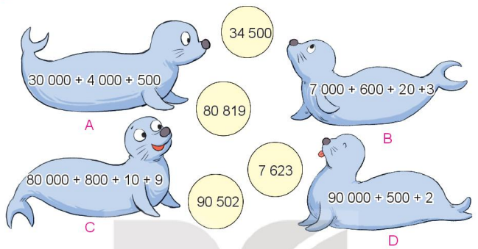
Thứ sáu ngày 03 tháng 5 năm2024
TOÁN
BÀI 76: ÔN TẬP CÁC SỐ TRONG PHẠM VI 10 000, 100 000 (Tiết 2)
3.
Chọn số là giá trị của mỗi biểu thức.

Slide 5
Thứ sáu ngày 03 tháng 5 năm2024
TOÁN
BÀI 76: ÔN TẬP CÁC SỐ TRONG PHẠM VI 10 000, 100 000 (Tiết 2)
4
Số?
5000 + 300 + = 5306
5000 + 300 + = 5306
6
?
2000 + 700 + = 2780
80
?
20
40 000 +8000 + 600 + = 48 620
?
90 000 + 2000 + = 92 007
7
?

Slide 6
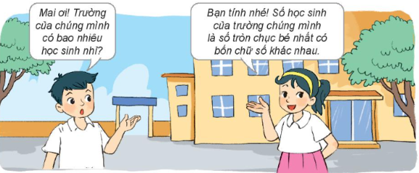
Thứ sáu ngày 03 tháng 5 năm2024
TOÁN
BÀI 76: ÔN TẬP CÁC SỐ TRONG PHẠM VI 10 000, 100 000 (Tiết 2)
5
Em hãy cùng Nam tìm xem trường của Nam có bao nhiêu học sinh.
Mai ơi ! Trường của chúng mình có bao nhiêu học sinh nhỉ?
Bạn tính nhé! Số học sinh của trường chúng mình là số tròn chục bé nhất có bốn chữ số khác nhau
Số tròn chục bé nhất có bốn chữ số khác nhau là: 1 230.
Vậy trường của Nam có 1 230 học sinh.

Slide 7

MẾN CHÀO CÁC EM

